Slide 1

Anatomia Comparata
Dipartimento di
Scienze della Vita
Laurea in Scienze e Tecnologie Biologiche
Gabriele Baj
gbaj@units.it
Lezione 5

Slide 2
SISTEMA NERVOSO
FUNZIONE :
Risposte rapide alle modificazioni degli ambienti esterno e interno
Registra le informazioni sensoriali, le elabora e integra con altre precedentemente immagazzinate

Slide 3
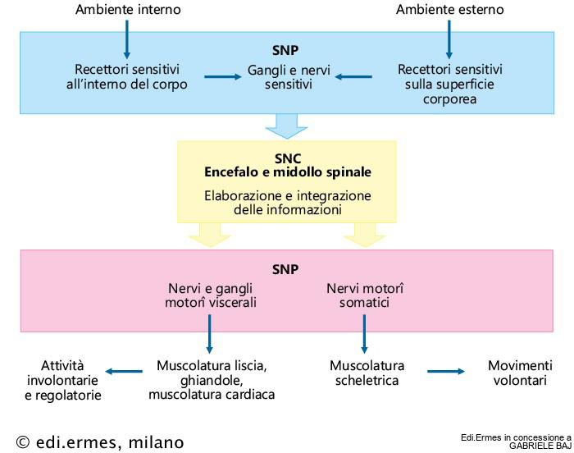
Organizzazione generale del sistema nervoso
visceri, vasi, articolazioni, muscolatura scheletrica
cute e organi di senso speciali, quali quelli di udito, vista, olfatto, gusto e linea laterale

Slide 4
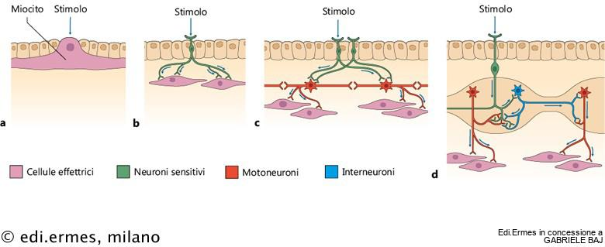
Attivazione delle cellule effettrici nei poriferi, negli cnidari e nei platelminti
poriferi
cnidari
cnidari
platelminti

Slide 5
Poriferi (le spugne)
Sono invertebrati essenzialmente amorfi, che trascorrono la loro vita adulta immobili, NESSUN SISTEMA NERVOSO
cellule specializzate sono effettori indipendenti, perché la loro contrazione è indotta da stimoli di tipo meccanico (stiramenti) o chimico (molecole disperse nell’acqua)

Slide 6
Attivazione delle cellule effettrici negli cnidari (idre, meduse, coralli e anemoni di mare)
b, Negli cnidari gli stimoli attivano i neuroni sensitivi bipolari presenti nell’ectoderma; alcuni di questi innervano direttamente le cellule effettrici.
c, Altri neuroni sensitivi degli cnidari, invece, contattano con il loro assone i motoneuroni che a loro volta innervano le cellule effettrici.
rete nervosa -muscolatura intestinale (plessi del sistema nervoso enterico)

Slide 7
Attivazione delle cellule effettrici nei platelminti (vermi piatti)
d, I gangli del sistema nervoso dei platelminti contengono due tipi di neuroni: motoneuroni e interneuroni; a differenza dei neuroni dei vertebrati, questi solitamente sono neuroni unipolari in cui i dendriti hanno origine dall’assone; solo i motoneuroni possono innervare gli effettori. Le frecce indicano la direzione dei segnali.
Gangli - centralizzazione e cefalizzazione

Slide 8
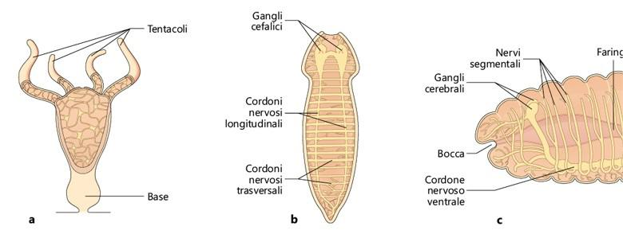
Organizzazione dei sistemi nervosi dell’idra, della planaria e del lombrico
cordoni nervosi longitudinali e trasversali e presenta due gangli cefalici in posizione rostrale
SN segmentato: cordone nervoso ventrale, contenente una coppia di gangli per ogni segmento, si dipartono nervi segmentali.

Slide 9
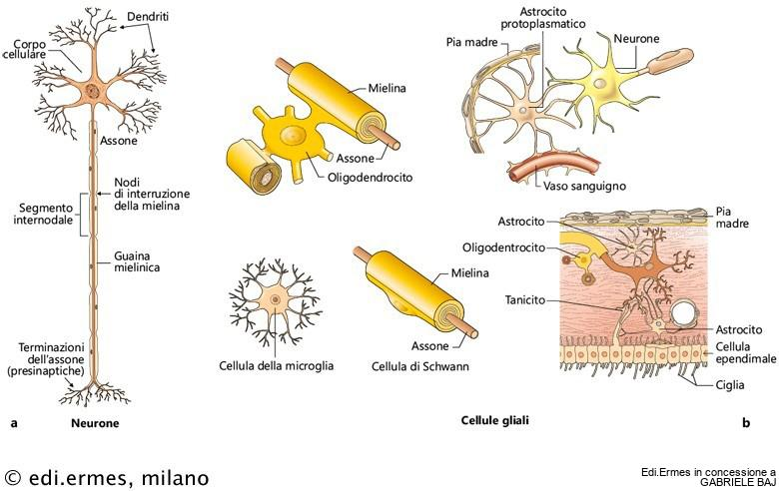
Cellule del sistema nervoso
Cellule gliali del
sistema nervoso centrale
Cellule gliali del
sistema nervoso periferico

Slide 10
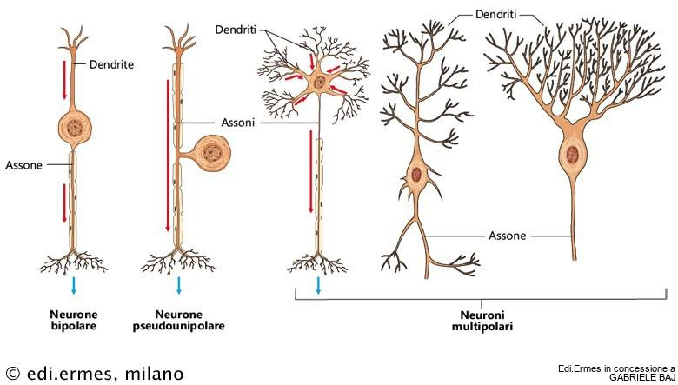
Classificazione morfologica dei neuroni
assoni
collaterali

Slide 11
Tutti i neuroni appartengono ad una delle tre seguenti categorie:
neuroni sensitivi primari, o afferenti (dal latino, ad = verso, in direzione di + fero, p. pres. ferens = portare), che portano impulsi dalle terminazioni nervose libere o dalle cellule recettoriali specializzate al SNC;
neuroni motori, o efferenti (dal latino, ex = fuori da), che portano segnali dal SNC agli effettori, come i muscoli o le ghiandole2;
interneuroni (dal latino, inter = tra, in mezzo a), confinati nel SNC, che ricevono segnali dai neuroni sensitivi primari, integrano queste informazioni attraverso le loro connessioni, spesso enormemente complesse, con altri interneuroni ed infine inviano segnali alla periferia tramite i neuroni motori

Slide 12
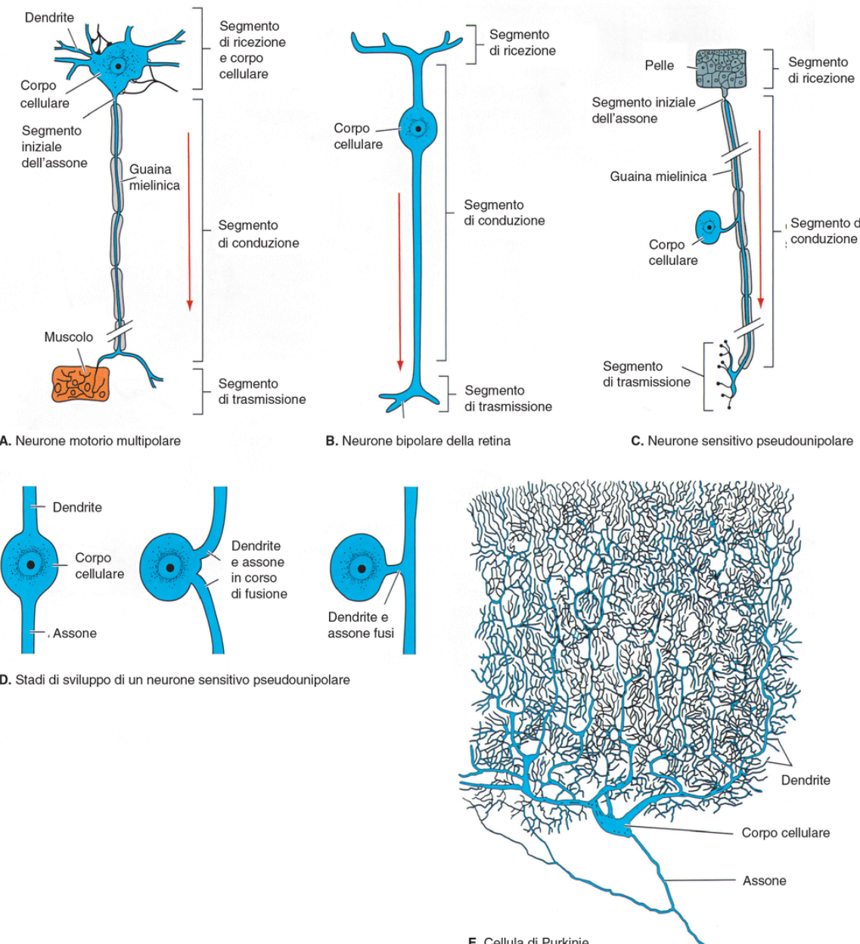
Classificazione morfologica dei neuroni

Slide 13
Neuroni Classificazione morfologica:
• multipolari
• bipolari
• pseudounipolari
Classificazione funzionale:
• neuroni sensitivi - afferenti
• motoneuroni - efferenti
• interneuroni- associativi
Classificazione in base alla lunghezza dell’assone:
• di proiezione
• a circuito locale

Slide 14
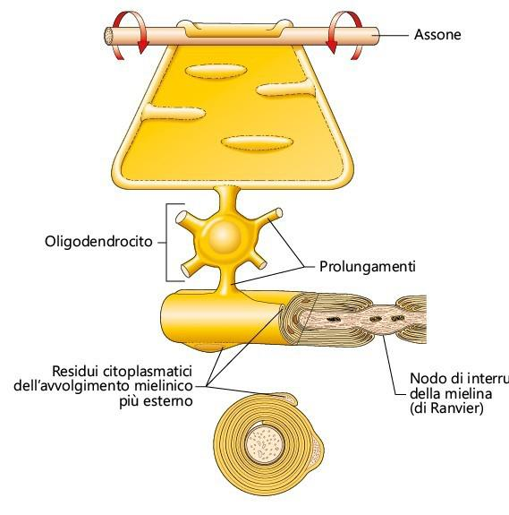
Oligodendrocito
Mielina: funzioni
• Protezione degli assoni
• Supporto trofico per gli assoni
• Aumento della velocità di conduzione del potenziale d’azione Prolungamenti
Formazione della guaina mielinica avvolta a spirale attorno a assoni.

Slide 15
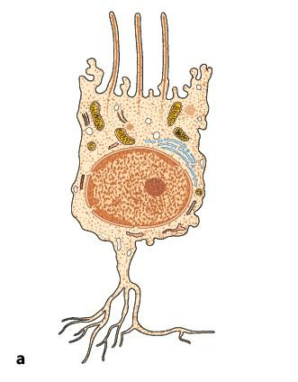
Cellula ependimale
Rivestire le cavità ventricolari dell’encefalo e il canale centrale del midollo spinale.
nelle cellule ependimali la superficie rivolta verso il lume ventricolare è spesso ciliata

Slide 16
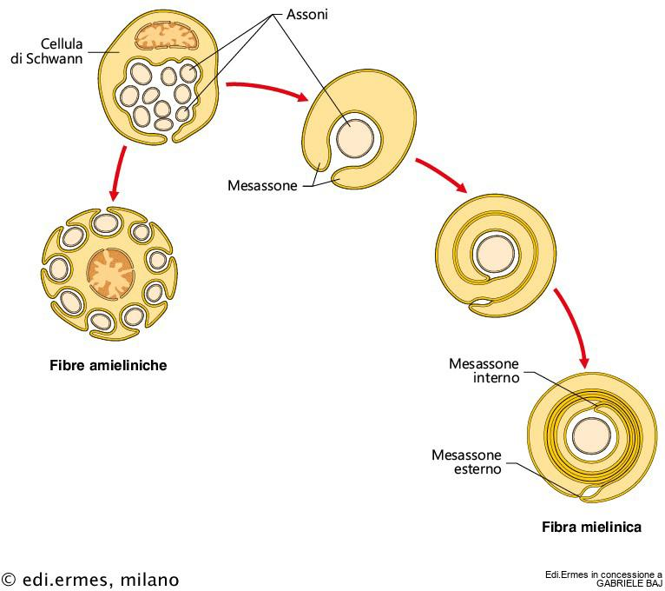
Cellula di Scwhann: formazione delle fibre mieliniche e amieliniche
Neuroni “corti”
Neuroni “lunghi”

Slide 17
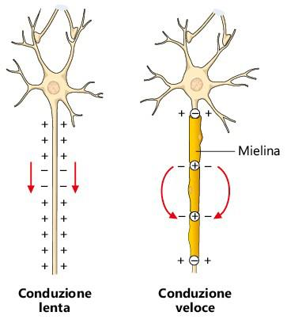
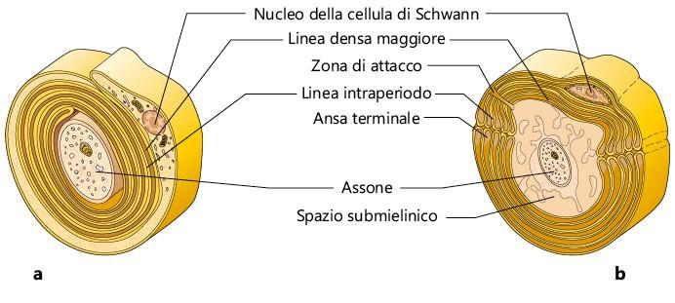
Una conquista dei vertebrati: la mielinizzazione degli assoni
mielina e la bocca articolata degli gnatostomi
Generico vertebrato Crostaceo decapode
Nei placodermi, i primi pesci con bocca articolata, il diametro del nervo oculomotore è rimasto costante, mentre la lunghezza dello stesso nervo è dieci volte maggiore di quella riscontrata negli osteostraci, un gruppo di pesci agnati contemporanei

Slide 18
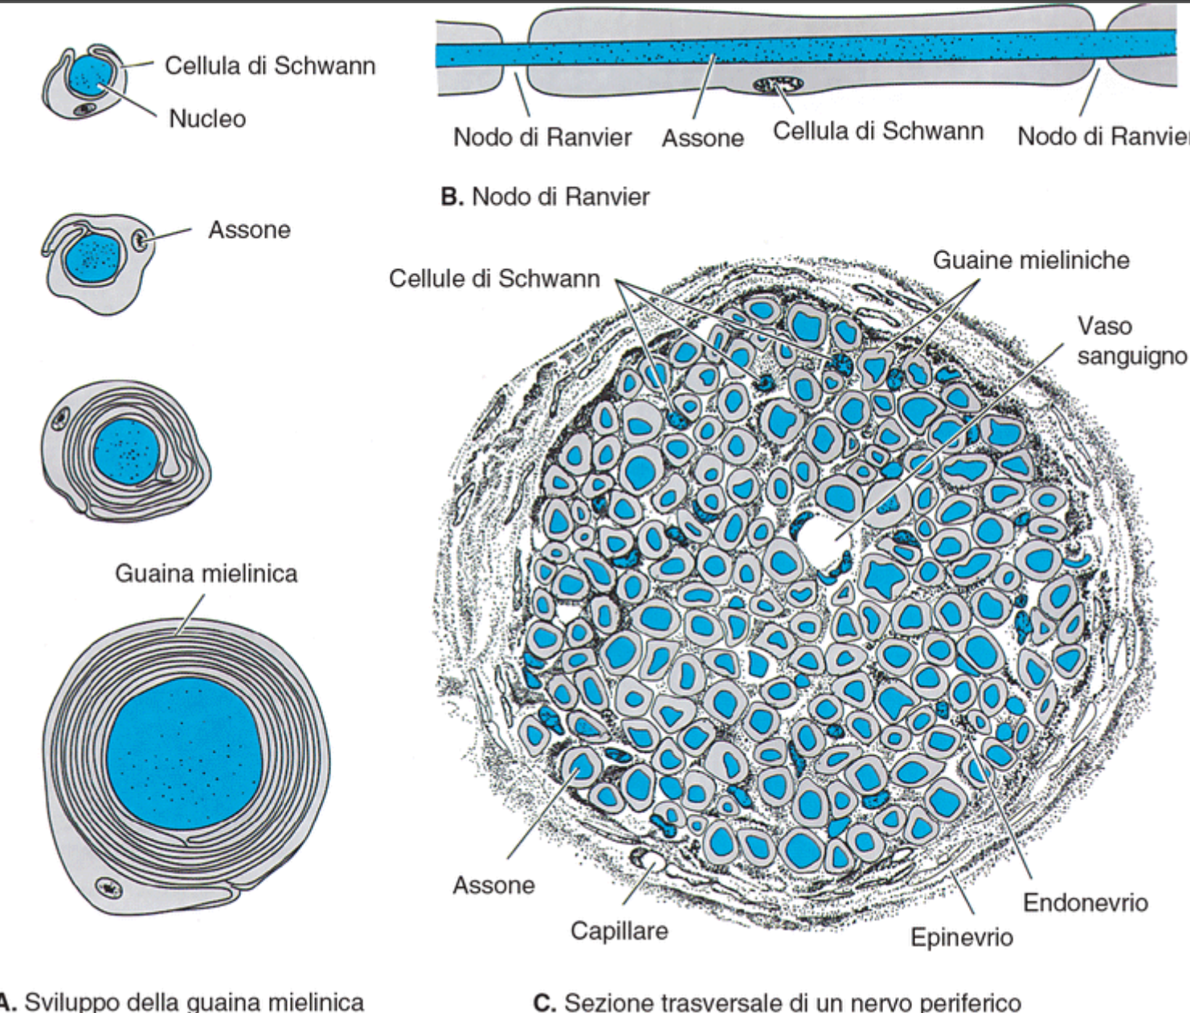

Slide 19
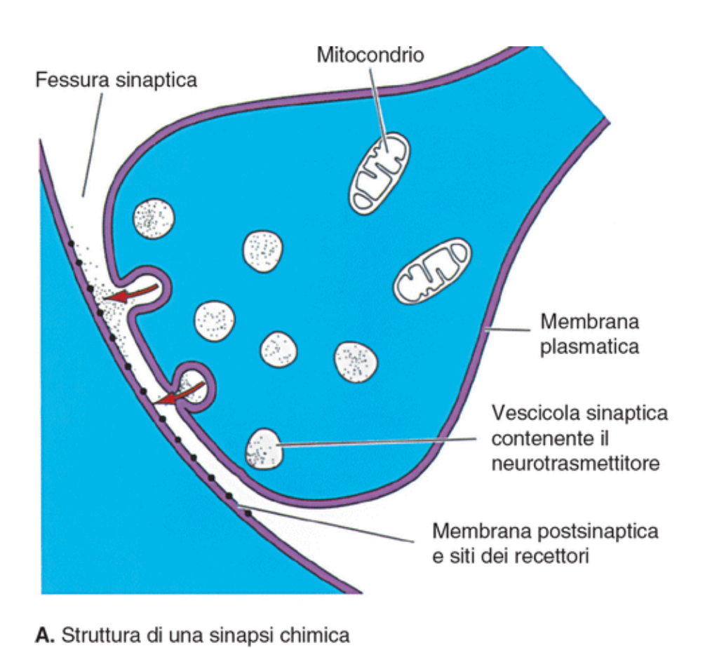
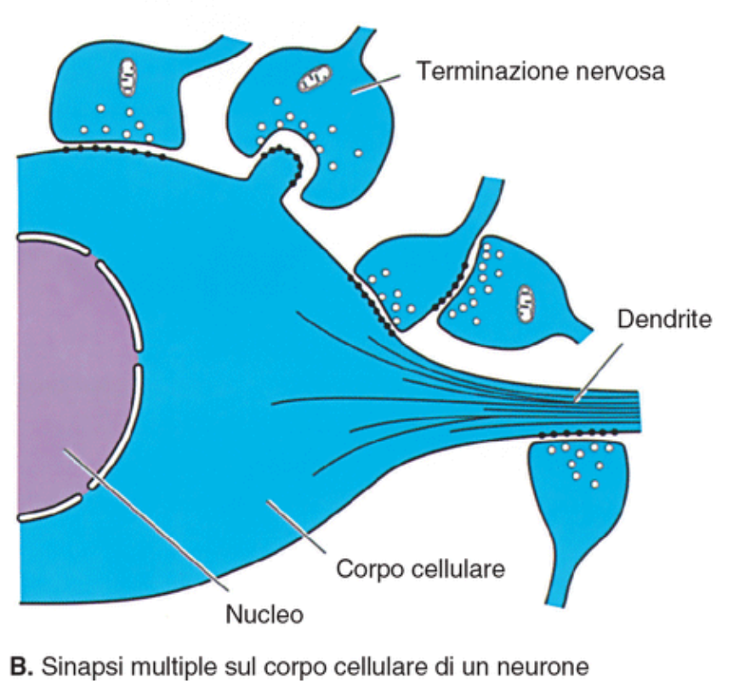
SINAPSI

Slide 20
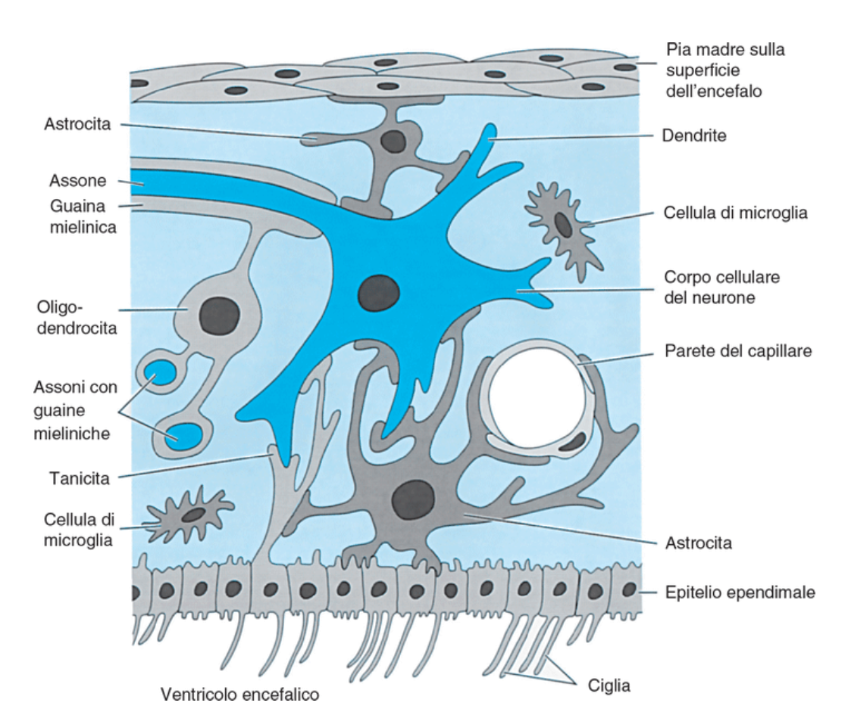

Slide 21
La struttura fondamentale e il piano di organizzazione del sistema nervoso sono simili in tutti i vertebrati.
Il midollo spinale e l’encefalo dei vertebrati sono strutture cave, delimitate da un epitelio ependimale cigliato.
Il midollo spinale adulto presenta un piccolo canale centrale, che si dilata all’interno del cervello a formare una serie di ventricoli interconnessi tra loro.
All’interno di questi spazi circola lentamente un liquido cerebrospinale (indicato in inglese dall’acronimo CSF, cerebrospinal fluid).

Slide 22
Caratteristiche bilaterali del sistema nervoso sono spesso riportate con i termini opposti ipsilaterale (dal latino, ipse = stesso) e controlaterale (dal latino, contra = opposto).
Nervi spinali sono connessi al midollo spinale ad intervalli segmentali mediante le radici dorsali e ventrali
Nella maggior parte dei vertebrati (ad esclusione delle Lamprede), le radici dorsale e ventrale di un segmento del corpo si uniscono dopo un breve decorso verso la periferia, per formare un nervo spinale, nel quale si distinguono un ramo dorsale, uno ventrale e rami comunicanti, che si estendono verso regioni diverse del corpo.
La maggior parte dei nervi cranici sono omologhi seriali della radice ventrale o dorsale di un nervo spinale tipico.

Slide 23
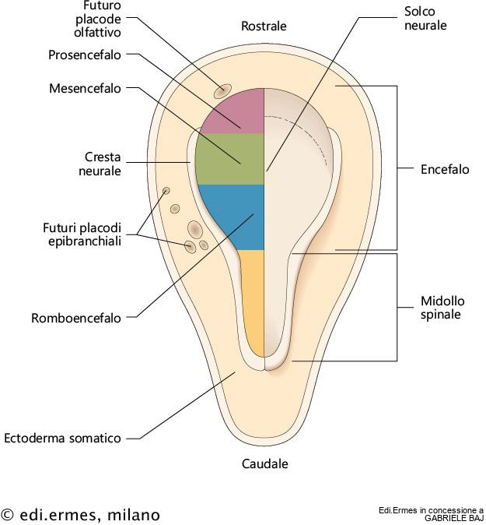
Sviluppo del sistema nervoso
caratteristica distintiva
dei vertebrati
Placca neurale con le creste neurali
i placodi, in cui sono visibili le future suddivisioni dell’encefalo.
neurulazione

Slide 24
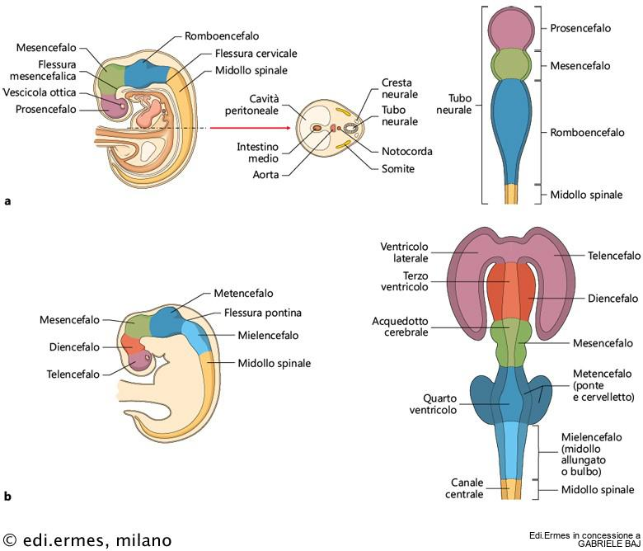
Sviluppo del sistema nervoso
Le pieghe neurali, si estendono dorsalmente fino a fondersi formando il tubo neurale, le cui pareti sono ancora unicellulari. Dalla porzione allargata del tubo neurale rostrale (il futuro encefalo) ben presto si evidenzia la formazione di tre vescicole

Slide 25
Sviluppo del sistema nervoso
Stadio di sviluppo caratterizzato da cinque vescicole.
– telencefalo = i bulbi olfattivi e gli emisferi cerebrali
– diencefalo =epitalamo dorsale, un ipotalamo ventrale e un talamo laterale
– mesencefalo,=tetto dorsale e un tegmento (o corpo) ventrale;
– metencefalo= cervelletto, dorsale, ponte,ventrale;
– mielencefalo = midollo allungato, continuità con il midollo spinale

Slide 26
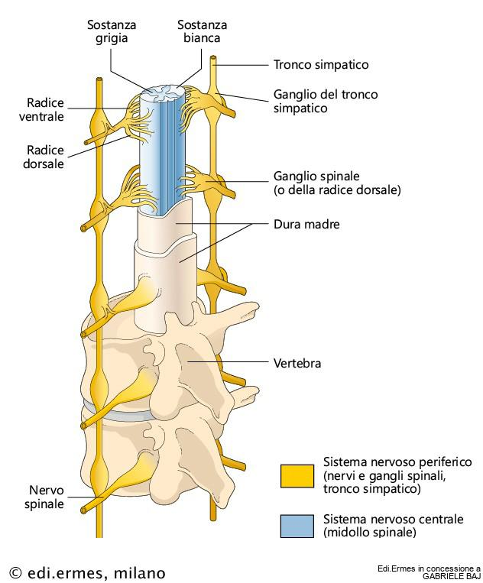
Elementi costitutivi dei sistemi nervosi centrale e periferico

Slide 27
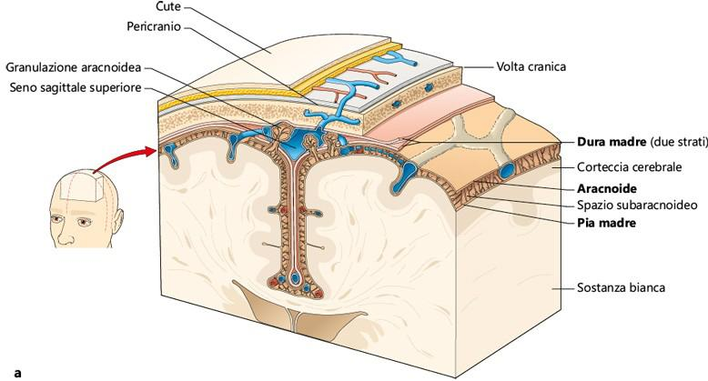
Le meningi
Pesci =un singolo rivestimento molto vascolarizzato, la meninge primitiva
Vita terrestre = meninge primitiva si delamina in una dura madreesterna, formata da tessuto connettivo denso, e una meninge interna, o leptomeninge
Mammiferi = leptomeninge separata in Aracnoide e Pia madre

Slide 28
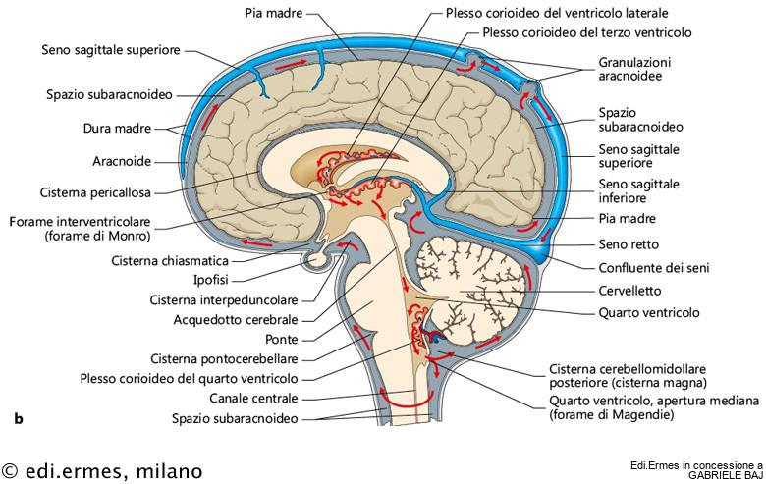
Sistema nervoso centrale di uomo
l liquido cerebrospinale si forma principalmente attraverso i plessi corioidei e circola all’interno dei ventricoli raggiungendo, tramite le aperture mediana e laterali del quarto ventricolo, lo spazio subaracnoideo, dove è riassorbito attraverso i villi e le granulazioni aracnoidee.
Tutti i vertebrati possiedono una barriera ematoencefalica, uno strato specializzato di cellule che controlla il traffico molecolare tra il sangue e l’Snc e contribuisce all’omeostasi del microambiente del tessuto nervoso

Slide 29
Sostanza bianca Sostanza grigia
aree ricche di fibre assoniche spesso mieliniche
Oragnizzata in :
fasci o tratti o funicoli
commensure
aree ricche di corpi cellulari sono dette sostanza grigia
organizzata in :
nuclei,
cortecce,
lamine

Slide 30
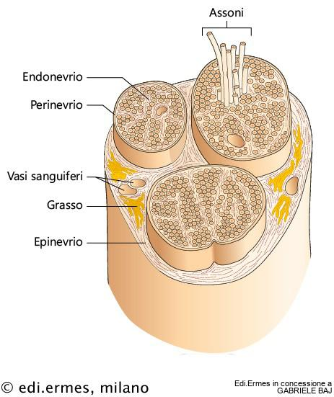
Nervi periferici e gangli
ogni nervo è costituito da uno o più fasci di assoni
ogni singola fibra assonica con la sua cellula di Schwann è circondata dall’endonevrio (tessuto connettivo lasso).
ogni fascio è circondato da perinevrio (tessuto connettivo spesso ).
I nervi periferici formati da più fasci sono circondati dall’epinevrio, che riempie anche lo spazio tra i vari fasci
I copri cellulari dei neuroni sensoriali sono esterni in gangli sensitivi

Slide 31
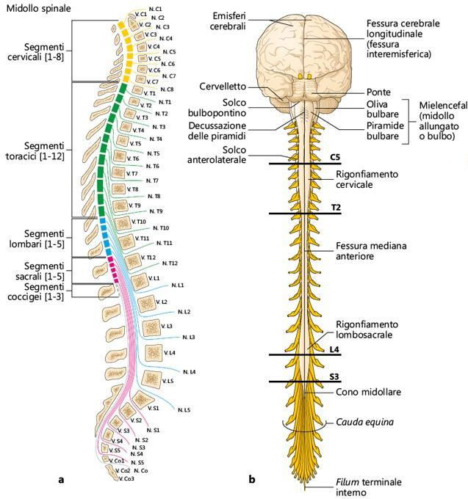
Midollo spinale e nervi spinali
a, Nella visione laterale sono mostrati i rapporti del midollo spinale e dei nervi spinali con la colonna vertebrale.
b, midollo spinale in proiezione anteriore.
Nei tetrapodi il midollo è leggermente più corto della colonna vertebrale

Slide 32
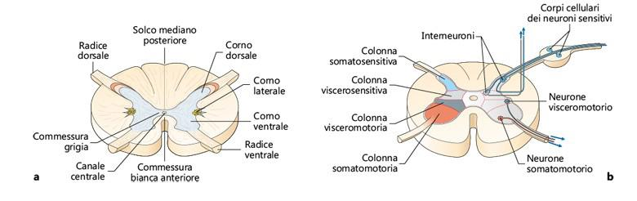
Midollo spinale di uomo in sezione trasversale
a, Distribuzione della sostanza grigia e della sostanza bianca e radici dei nervi spinali.
b, Organizzazione della sostanza grigia: nella metà destra dell’immagine sono rappresentati i tipi di neuroni che si trovano nella sostanza grigia del midollo spinale, mentre nella metà sinistra sono mostrate le diverse colonne funzionali

Slide 33
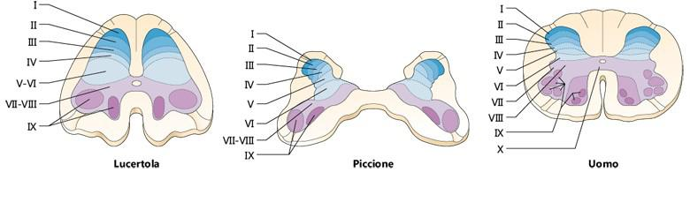
Sostanza grigia del midollo spinale in sezione trasversale
organizzazione in lamine in tre diversi tetrapodi
neuroni con caratteristiche morfologiche comuni
corna dorsali (lamine I-VI), mentre nelle corna ventrali (lamine VII-IX e colonne) e nella commessura grigia (lamina X,colonne)

Slide 34
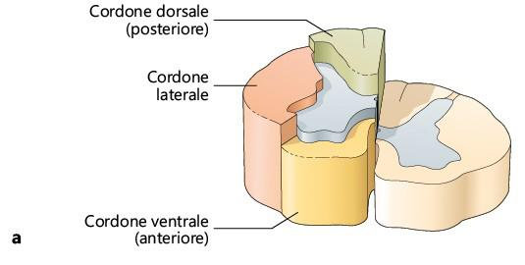
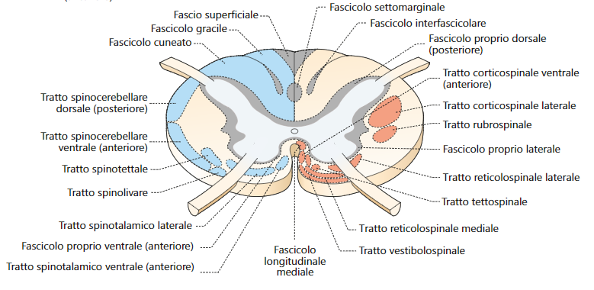
Sostanza bianca del midollo spinale di uomo in sezione trasversale
a, Suddivisione in cordoni.
b, Distribuzione dei principali fasci di proiezione discendenti (rosso), ascendenti (blu) e di associazione (grigio).
volume di sostanza bianca aumenta progressivamente rispetto a quello di sostanza grigia andando in direzione caudocefalica

Slide 35
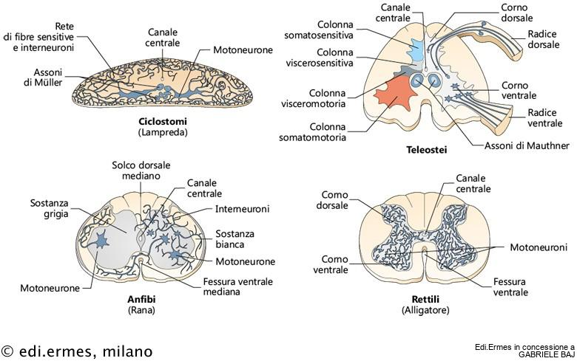
Sezioni trasverali di midollo spinale di vari vertebrati
No distinzione
tra S.Bianca e S. Grigia

Slide 36
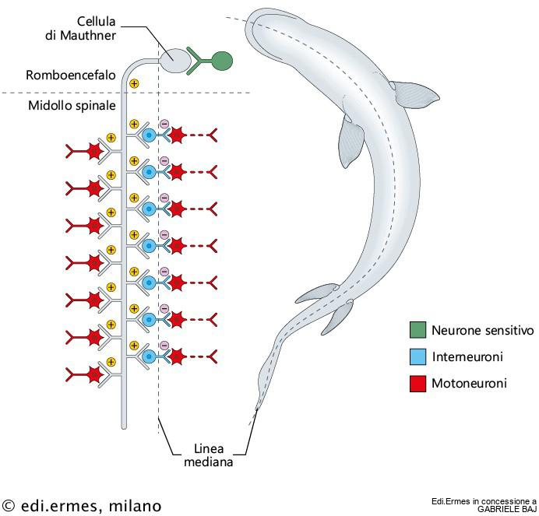
Circuiti nervosi delle cellule di Mauthner : reazione di evitamento nei teleostei
solo due neuroni di Mauthner,
uno destro e uno sinistro, caratterizzati da un corpo cellulare gigante localizzato nel midollo allungato.
I dendriti e il corpo cellulare ricevono centinaia di migliaia di sinapsi

Slide 37
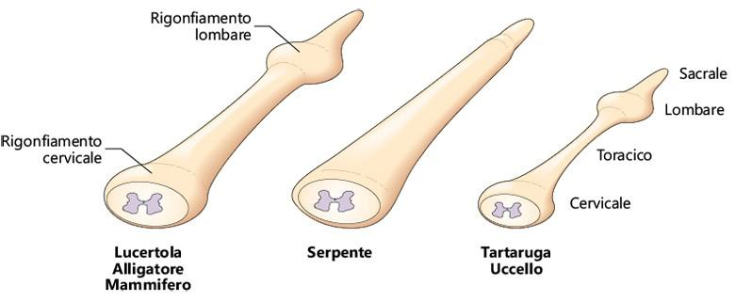
Midollo spinale di tetrapodi con diverso uso degli arti
nei tetrapodi provvisti di arti ben sviluppati, il midollo spinale presenta rigonfiamenti nelle regioni cervicali e lombari

Slide 38
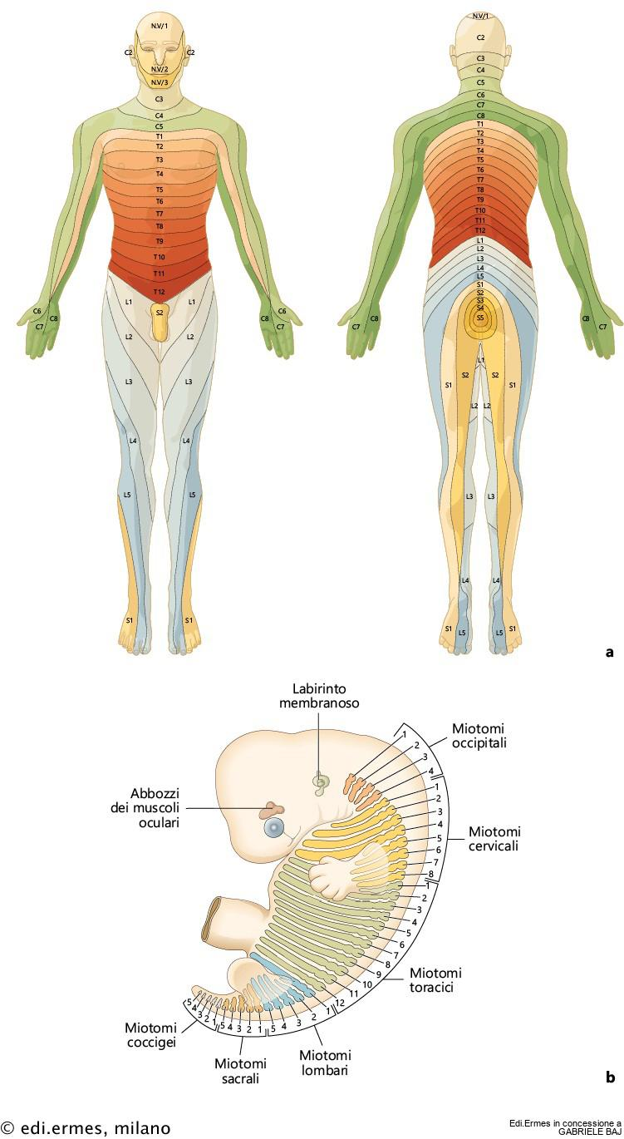
Innvervazione
Il numero dei nervi spinali cambia al variare del numero dei segmenti del tronco e della coda. La rana, specializzata nel salto con le zampe posteriori, possiede un tronco accorciato, una coda ridotta e solo dieci paia di nervi spinali. Un serpente, che si muove attraverso le ondulazioni laterali di un corpo molto lungo, può avere centinaia di paia di nervi spinali
Embrione di sei settimane dove è mostrata la distribuzione dei miotomi innervati dai nervi spinali.

Slide 39
Innvervazione
Dermatomeri del corpo umano
Zona cutanea innervata dagli assoni sensitivi di un singolo nervo spinale

Slide 40
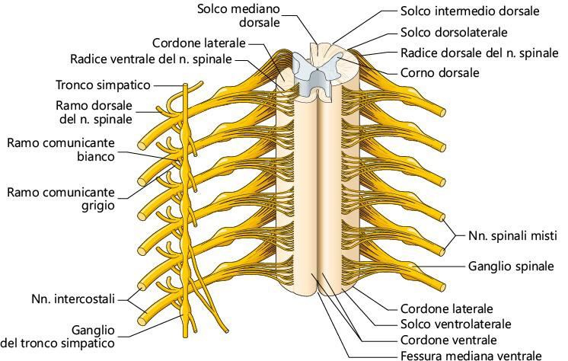
Midollo spinale in proiezione anteriore
Fibre dei nervi spinali
radici dorsali
• Afferenti somatiche
• Afferenti viscerali
radici ventrali
• Efferenti somatiche
• Efferenti viscerali
negli gnatostomi e nelle missine le radici dorsali e ventrali tipicamente si fondono in un nervo spinale misto,
nelle lamprede tale fusione non avviene e le radici formano, invece, nervi spinali dorsali e ventrali distinti. Quest’ultima situazione è da considerarsi una condizione ancestrale per i vertebrati.

Slide 41
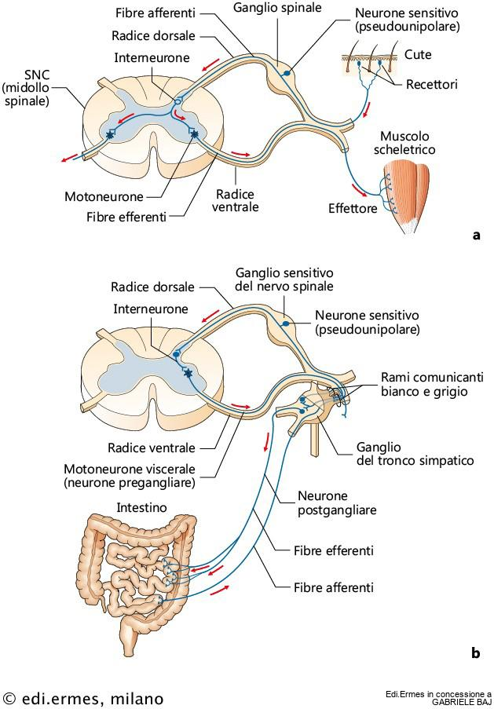
Sezione trasversale del midollo spinale di un tetrapode
Percorso delle fibre afferenti ed efferenti somatiche generali

Slide 42
Sezione trasversale del midollo spinale di un tetrapode
Percorso delle fibre afferenti
ed efferenti viscerali generali
Molti rami ventrali provenienti da nervi adiacenti si riuniscono a formare complesse reti o plessi prima che i nervi si distribuiscano ai muscoli. nei mam-miferi e negli uccelli i plessi raggiungono la loro massima complessità

Slide 43
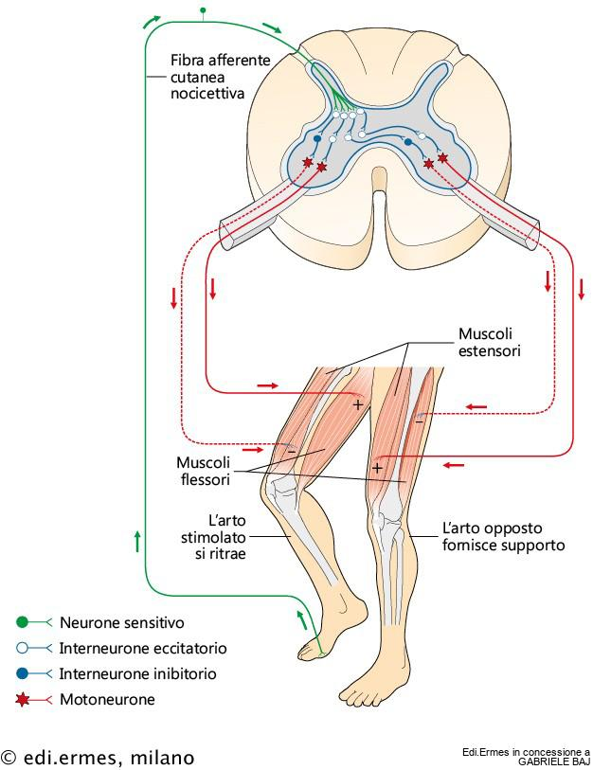
I RIFLESSI
I riflessi spinali rappresentano il più semplice livello di integrazione nell’ambito del sistema nervoso e consistono in risposte automatiche a stimoli esogeni o endogeni
Il contatto di un arto con uno stimolo nocivo provoca la contrazione dei muscoli flessori e l’allontanamento dell’arto dallo stimolo.
Contemporaneamente si contraggono anche i muscoli estensori dell’arto controlaterale, per assicurare un adeguato supporto. Interneuroni inibitori impediscono la contrazione dei muscoli antagonisti nei due arti

Slide 44
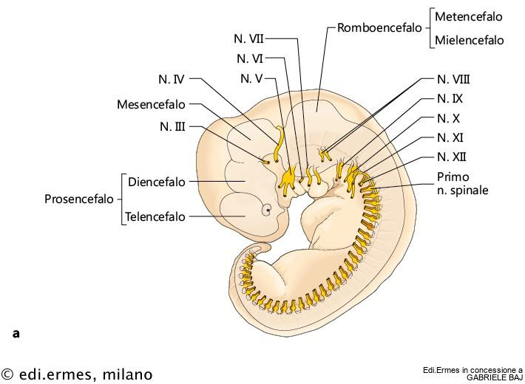
Nervi cranici
Possono essere:
sensitivi,
motorî o misti.
La numerazione tradizionale, basata sull’anatomia umana, individua dodici paia di nervi, cui si devono aggiungere il nervo terminale e i nervi della linea laterale dei pesci

Slide 45
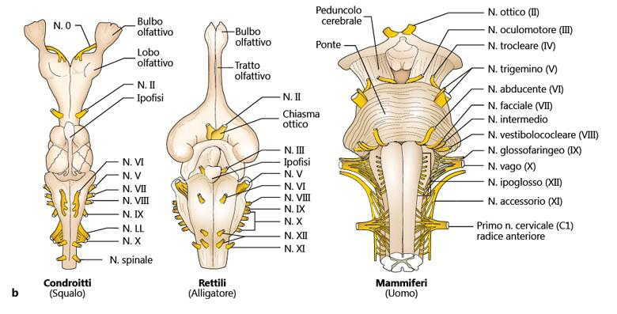
Confronto tra diversi vertebrati
Encefali in visione ventrale N. LL, nervi cranici della linea laterale.

Slide 46
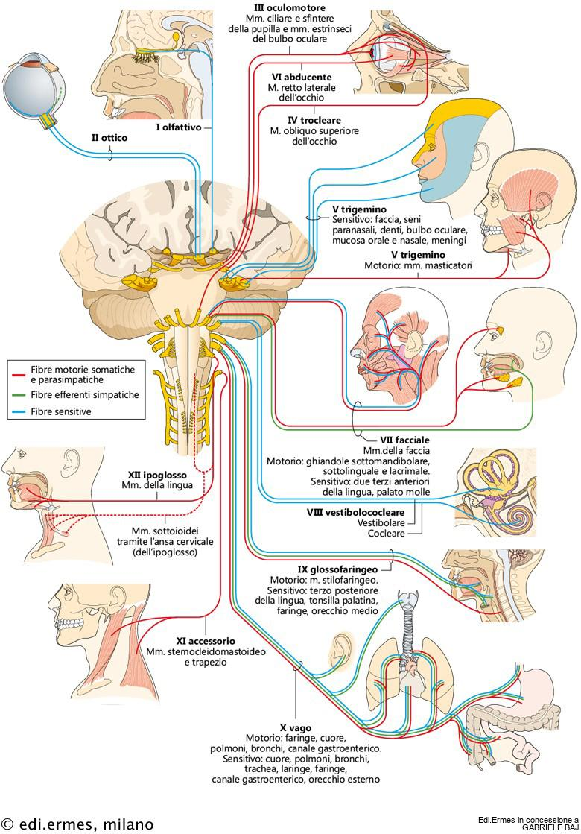
Nervi cranici dell'uomo:
componenti e innervazione

Slide 47
Nervi cranici dell'uomo:
componenti e innervazione

Slide 48
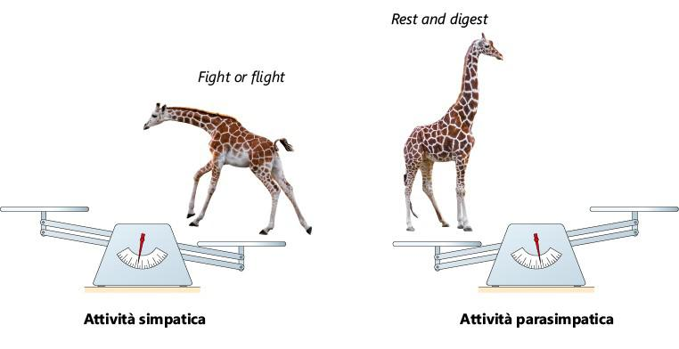
Attività simpatica e parasimpatica
Sistema nervosa autonomo:
– Simpatico
– Parasimpatico
– Enterico
Il sistema nervoso simpatico e quello parasimpatico innervano gli stessi organi esercitando un’azione antagonista: il sistema nervoso simpatico prepara l’organismo all’attività fisica (fight or flight), mentre quello parasimpatico riporta l’organismo a uno stato quiescente (rest and digest)

Slide 49
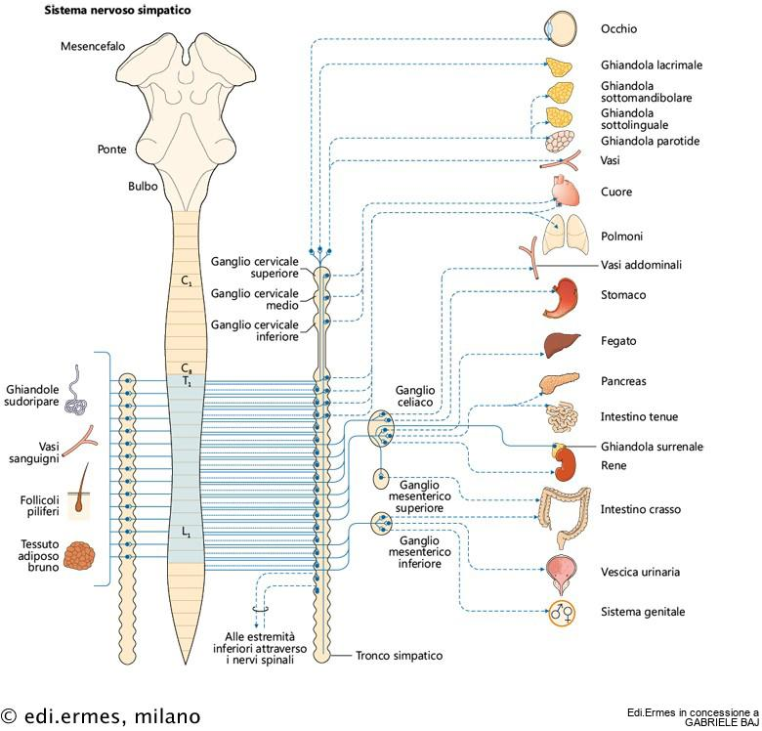
Sistema nervoso autonomo:
vie efferenti simpatiche e organi bersaglio.
Le linee continue rappresentano le fibre pregangliari
Le linee tratteggiate le fibre postgangliari.

Slide 50
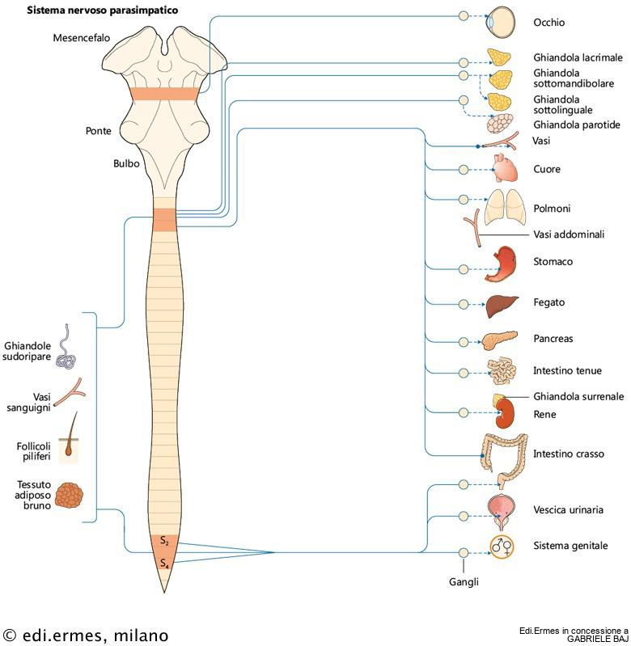
Vie efferenti parasimpatiche e organi bersaglio
(nervi cranici III, VII, IX e X)
Le linee continue rappresentano le fibre pregangliari
Le linee tratteggiate le fibre postgangliari

Slide 52
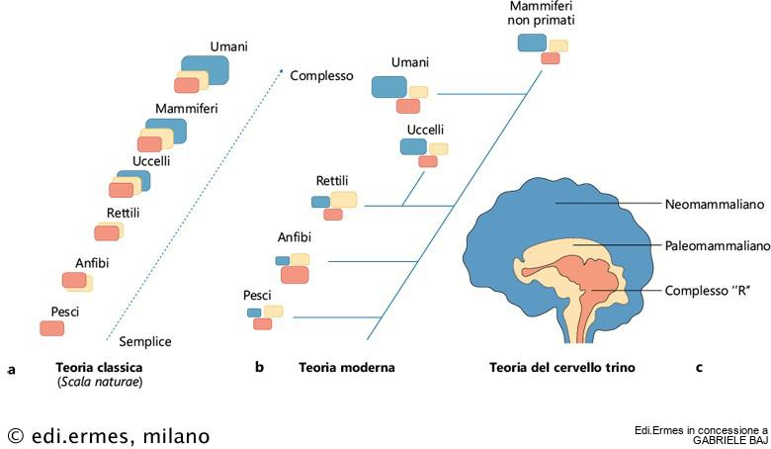
Suddivisione di base dell'encefalo dei vertebrati

Slide 53
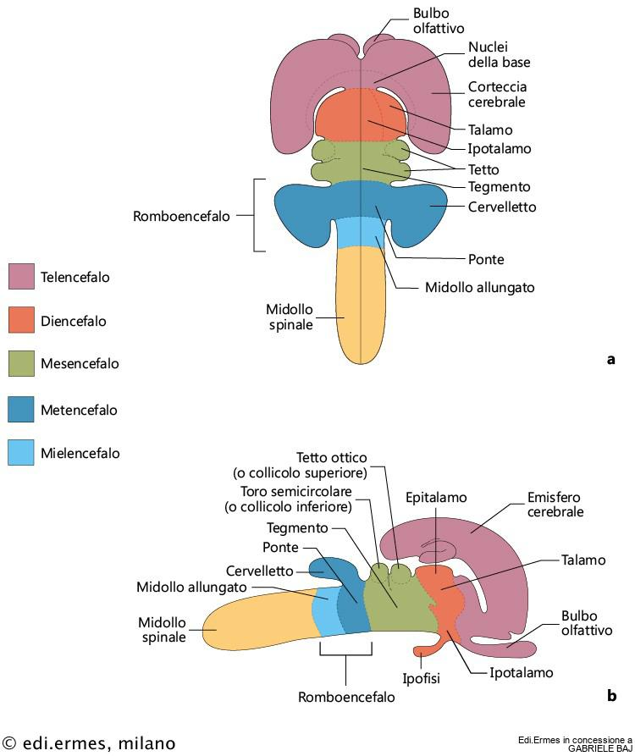
il sistema assiale dai centri soprassiali

